Slide 1
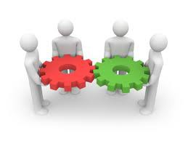
Groepen en hun dynamiek
Workshop MBO Event

Slide 2
Welkom
Ingrid Atema
Docent Marketing
Friesland College Leeuwarden
Merel Geven
Docent Horeca
Vonk Schagen
Sylvia Hooiveld
Docent Verpleegkunde/Welzijn
Vonk Den Helder

Slide 3
Lesdoelen
Studenten weten welke verschillende groepen er zijn
Studenten weten wat individuele houding en gedrag voor functie heeft in een groep
Studenten weten wat de verschillende rollen i neen team zijn

Slide 4
Opdracht 1: Team vormen
Ga allen bij een plaatje aan de muur staan, zodat er 3 groepen ontstaan

Slide 5
Groepen
In de beroepspraktijk zijn groepen vaak willekeurig samengesteld.
Mensen kiezen niet zelf voor een groep, maar worden erin geplaatst.
De groep bestaat soms al, een nieuw groepslid moet zijn of haar plaats in de groep dan nog vinden.

Slide 6
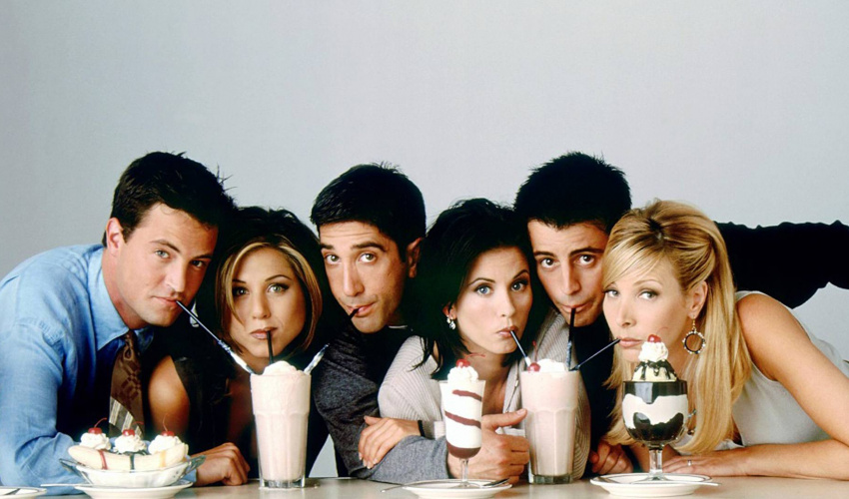
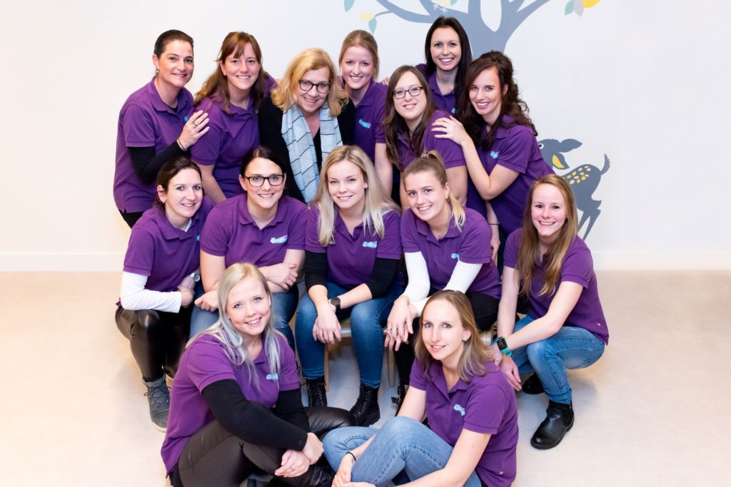
Formele en informele groepen
Formeel
Informeel
Structuur
Doel
Afspraken
Taakverdeling
Rollen en normen niet expliciet vastgelegd
Vriendschappen
Gemeenschappelijke interesses

Slide 7
In en out-groep
ingroep
outgroep
‘Wij’
Diegenen die bij de groep horen
‘Zij’
Diegenen die niet bij de groep horen

Slide 8
Functie van groepen
Onderscheiden van anderen
Vorming van sociale identiteit
Verbreding van kennis en vaardigheden en de persoonlijke visie
Door ervaringen op te doen in groepen:
leer je steeds meer over jezelf en weet je steeds beter wat jij wilt en wat voor jou echt belangrijk is.

Slide 9
Opdracht 2:
Bekijk dit kort filmpje en beantwoord daarna de vragen.
Wat is de kracht van de groep? Benoem minimaal 3 verschillende dingen.
Wat zijn de valkuilen van de groep? Benoem minimaal 3.
Wat voor advies zou je deze groep kunnen geven?

Slide 10
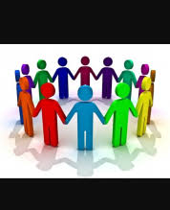
Rollen
Rollen: Verwachtingen over het gedrag dat iemand in een bepaalde positie zou moeten vertonen.
Wanneer alle groepsrollen evenwichtig aanwezig zijn, dan is er een goede structuur binnen de groep.
In een groep kun je verschillende rollen onderscheiden:
Actieve groepsleden
Sociale groepsleden
Neutrale groepsleden

Slide 11
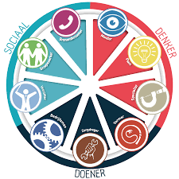
Belbin
Het Belbin teamrolmodel onderscheidt 9 verschillende teamrollen die in een succesvol team aanwezig zijn. De beschrijvingen zijn enigszins overdreven om te herkenning te vergemakkelijken. Volgens Belbin combineert elk persoon twee of drie teamrollen, die goed bij hem of haar passen en waarin hij of zij zich makkelijk beweegt: iemands voorkeursrollen.
Britse wetenschapper die bekend is geworden door zijn onderzoek naar de effectiviteit van managementteams

Slide 12
Verschillende rollen
Actieve groepsleden = Doener
Nemen veel initiatief. Ze komen vaak zelf met een idee of voorstel en reageren vaker op de inbreng van andere groepsleden.
Sociale groepsleden = Sociaal
Zijn meer op elkaar gericht. Ze kunnen ervoor zorgen dat de sfeer in de groep bewaakt wordt en hierdoor positief blijft.
Neutrale groepsleden = Denker
Nemen weinig initiatief. In een groep met veel neutrale groepsleden is het lastiger om keuzes te maken, omdat er geen initiatief genomen wordt.

Slide 13
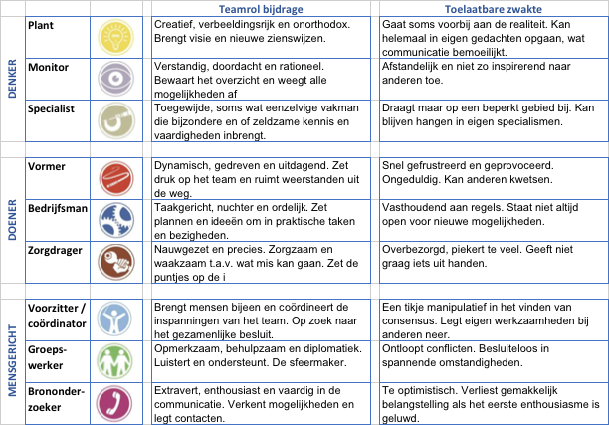

Slide 14
Opdracht: casus
Er moeten dit jaar vier werkoverleggen worden gevoerd. Wanneer gaan we dit in de agenda zetten?

Slide 15
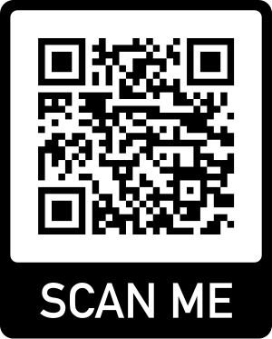
Opdracht 3:
https://werkenmetteamrollen.nl/vragenlijst/

Slide 16
Lesdoelen
Studenten weten welke verschillende groepen er zijn
Studenten weten wat individuele houding en gedrag voor functie heeft in een groep
Studenten weten wat de verschillende rollen i neen team zijn

Slide 17
Afronding

